Slide 1
Родительское собрание в 1 классе: «Первый раз в первый класс»
Автор презентации:
Петресова Светлана Викторовна,
учитель начальных классов

Slide 2
Все начинается со школьного звонка…

Slide 3
“Семья и школа – это берег и море. На берегу, ребёнок делает свои первые шаги, а потом перед ним открывается необозримое море знаний, и курс в этом море прокладывает школа…. Но это не значит, что он должен совсем оторваться от берега”….
Л. Кассиль

Slide 4
Понятие адаптации
непосредственно связано с понятием
"готовность ребенка к школе"

Slide 5
ШКОЛА - ЭТО…
знания и умения
взаимодействие со сверстниками
(с людьми близкого социального статуса)
взаимодействие с педагогами
(с людьми более высокого статуса)

Slide 6
взаимодействие со сверстниками
(с людьми близкого социального статуса)
взаимодействие с педагогами
(с людьми более высокого статуса)
знания и умения

Slide 7
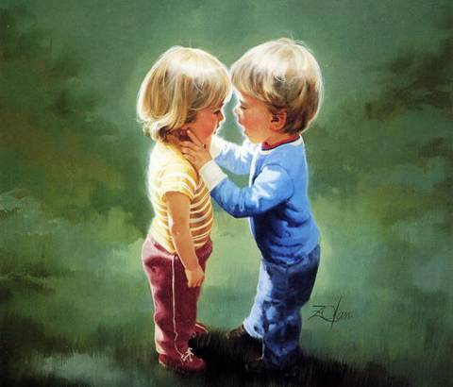
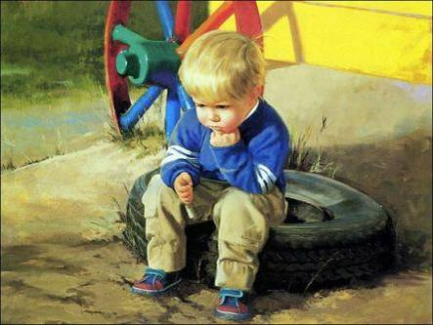
Хотят общаться
Не хотят общаться

Slide 8
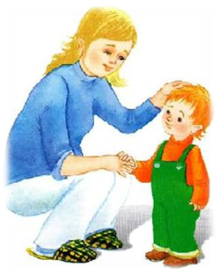
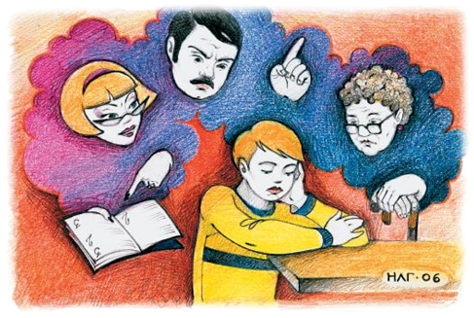
Не скупитесь на похвалу, научитесь выделять в море ошибок островок успеха;
Хвалить – исполнителя, критиковать – исполнение.
ЗАПОМНИТЕ !
Первые десять дней школьной жизни ребенка наказывать нельзя!
Старайтесь своего
ребенка больше ХВАЛИТЬ!

Slide 9
Только сообща, все вместе, мы преодолеем все трудности в воспитании и учебе детей.
Правило хлопка

Slide 10
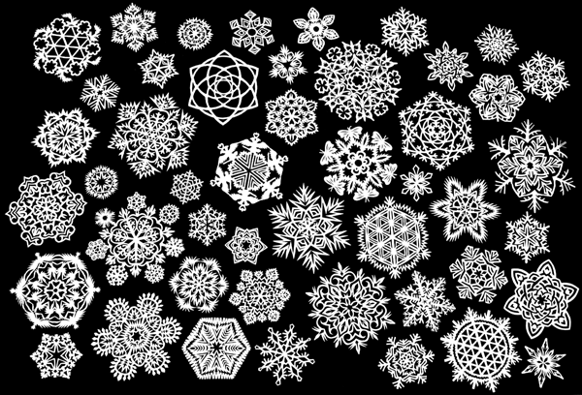

Slide 11
ПОМНИТЕ
Никогда не сравнивайте своего ребенка с другим!
ни в коем случае не сравнивайте его посредственные результаты с эталоном, то есть с требованиями школьной программы, достижениями других, более успешных, учеников.
сравнивать ребенка можно только с ним самим и хвалить только за одно: улучшение его собственных результатов.

Slide 12
Простые советы психолога:
Старайтесь выслушать рассказы ребенка до конца. Поделиться своими переживаниями – естественная потребность детей.
С поступлением в школу в жизни вашего ребенка появился человек более авторитетный, чем вы. Это учитель. Уважайте мнение первоклассника о своем педагоге. Не критикуйте учителя в присутствии ребенка.
Помогите ребенку установить отношения со сверстниками и чувствовать себя уверенно.
Помогите ребенку привыкнуть к новому школьному режиму.

Slide 13
Ежедневно интересуйтесь учебными успехами ребенка (спрашивайте: «Что ты сегодня узнал нового?» вместо традиционного «Какую сегодня получил оценку?»). Радуйтесь успехам, не раздражайтесь из-за каждой неудачи, постигшей ребенка.
Старайтесь не выработать у ребенка страх перед ошибкой. Чувство страха - плохой советчик. Оно подавляет инициативу, желание учиться, да и просто радость жизни и радость познания. Помните: для ребенка что-то не уметь и что-то не знать - это нормальное положение вещей.

Slide 14
Живите во имя своего ребенка, проявляйте к нему максимум внимания, переживайте за каждую неудачу малыша и радуйтесь даже самым маленьким его успехам. Будьте ему другом, тогда ребенок доверит вам самое сокровенное.
Учитесь вместе с ребенком, объединяйтесь с ним против трудностей, станьте союзником, а не противником или сторонним наблюдателем школьной жизни первоклассника.
Верьте в своего ребенка.

Slide 16
Для презентации использованы интернет ресурсы:
http://api.ning.com/files/6Yw2aMHNRgqwIQFIsB26hXJGxhJbUtmS4LioL5neifRIfJtS-9ObvN2aC2EKN1N*XGB-sHI-jyrV8RJgL*XU1bti-*AT79WQ/heal.jpg руки света
http://vizhevske.ru/uploads/images/00/00/27/2012/08/19/1a5818.jpg ладони
http://4.bp.blogspot.com/-KlQ0e3uoZL8/T3HF7gnJYbI/AAAAAAAABvw/cEnnoHYBzv8/s1600/1300300917_shutterstock_54843985.jpg протянутая рука
http://gsvg.ucoz.ru/_ld/2/12518111.jpg звонок
http://www.weblancer.net/files/portfolio/2998/299877/894707.jpg школа
http://www.fotokanal.com/images/46/picture-13801.jpg море и семья
http://www.islam.ru/sites/default/files/img/kultura/2012/11/plohoe_nastroenie.jpg головная боль
http://userava.ru/diary/wp-content/uploads/2011/10/0_705b0_8a755c7e_XL-285x300.jpg грустный смайлик
http://webavatars.ru/magazine/wp-content/uploads/2011/04/smailik-298x300.jpg плачущий смайлик
http://psihologion.ru/upload/userfiles/images/88ac5ec28bf7723e9e354f2255292aac.png хочу в школу

Slide 17
http://img-fotki.yandex.ru/get/4120/981986.2c/0_83516_12b8984d_orig корзина
http://rodonews.ru/i/full1302766064.jpg грустный ребенок
http://menbook.net/uploads/posts/2011-03/day_18/13004508876429ef34a63899cbt.jpeg дети
http://detsad2053.narod.ru/olderfiles/1/87.jpg мама и ребенок
http://st.gdefon.ru/wallpapers_original/wallpapers/15508_cvetok_voda_otblesk_2950x2094_(www.GdeFon.ru).jpg цветы
картинки и фоновые рисунки из собственной коллекции

